Slide 1
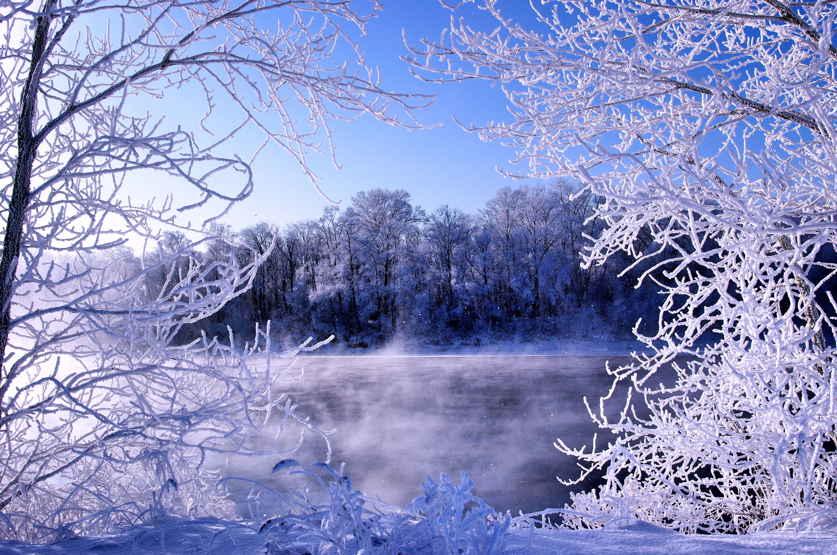
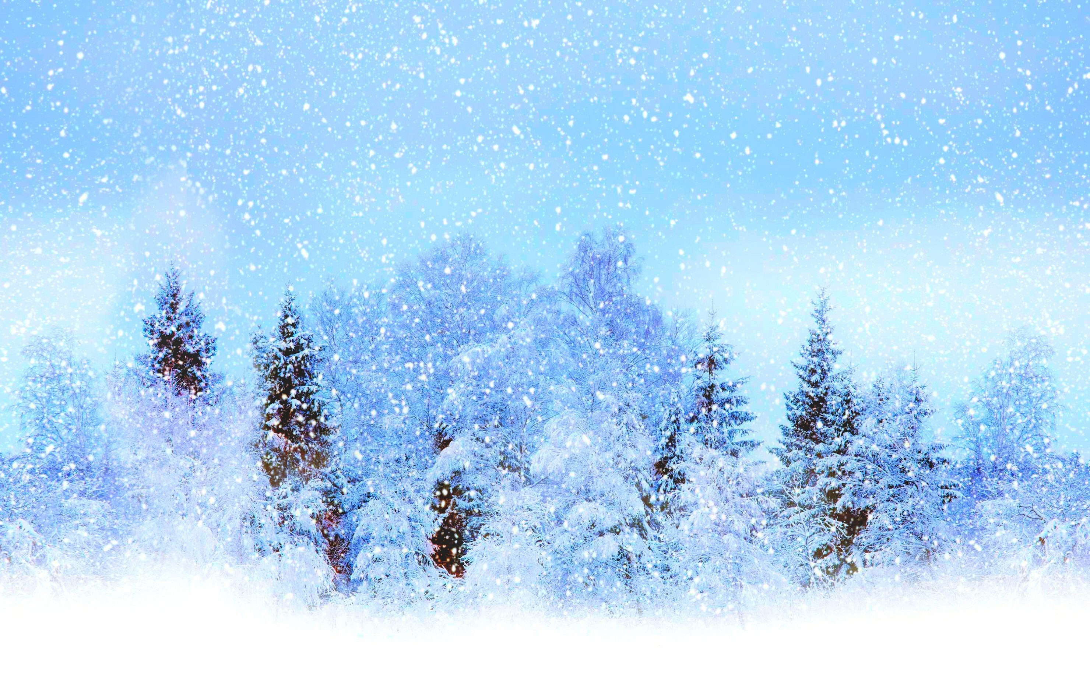
МОРОЗ
Если дым столбом стоит,
Под ногами снег скрипит,
Если мерзнут щеки, нос,
Что на улице?

Slide 2
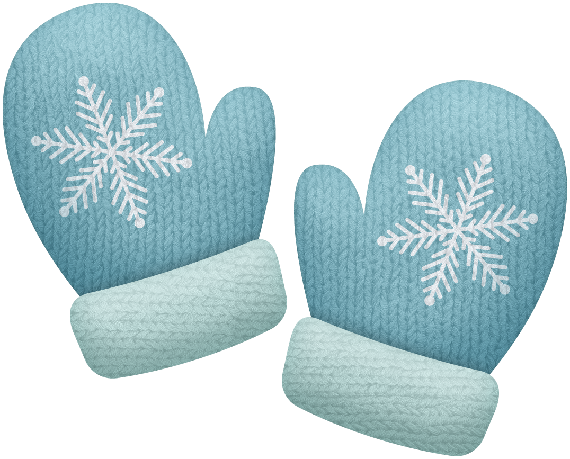
Дали братьям теплый дом,
Чтобы жили впятером,
Брат большой не согласился
И отдельно поселился.

Slide 3
Варежки
создание поделки из цветного картона и бумаги

Slide 4
История
возникновения
варежек

Slide 5
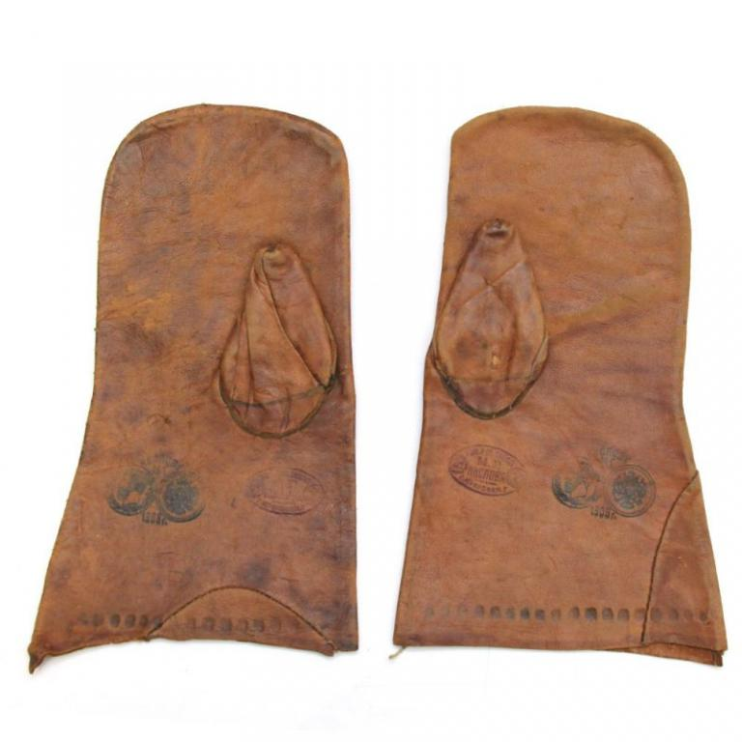
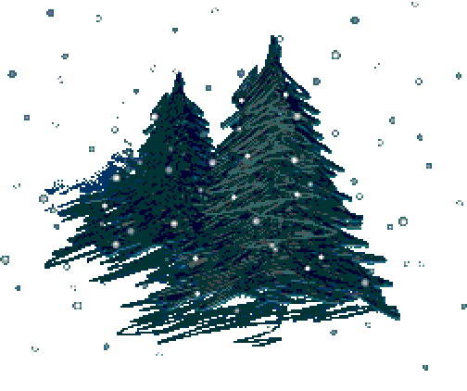
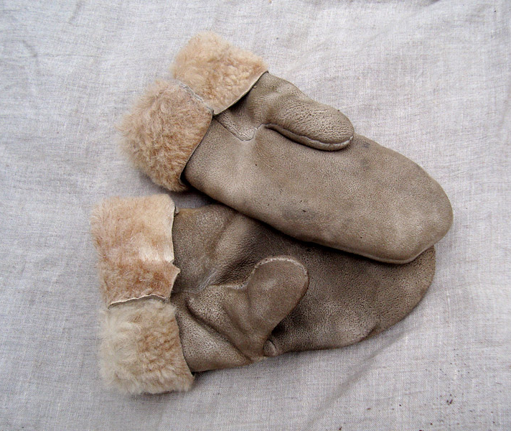
«Варяжская рукавица» — потому, что позаимствована у народов Скандинавии-варягов.
Слово произошло от глагола « варити », то есть «оберегать, защищать».
Нити, из которых вязали или плели варежки, были очень плотными, и чтобы придать им мягкости изделие вываривали.

Slide 6
На Руси варежки называли еще
связнями , дельницами , рукавками,
мохнашками ,
варегами .

Slide 7
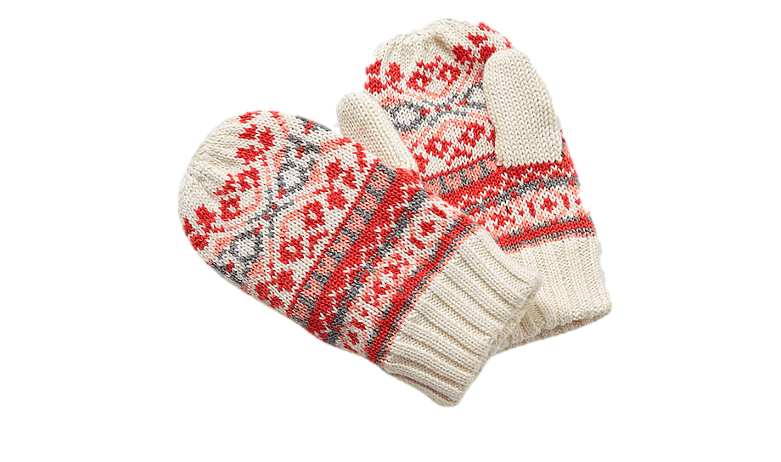
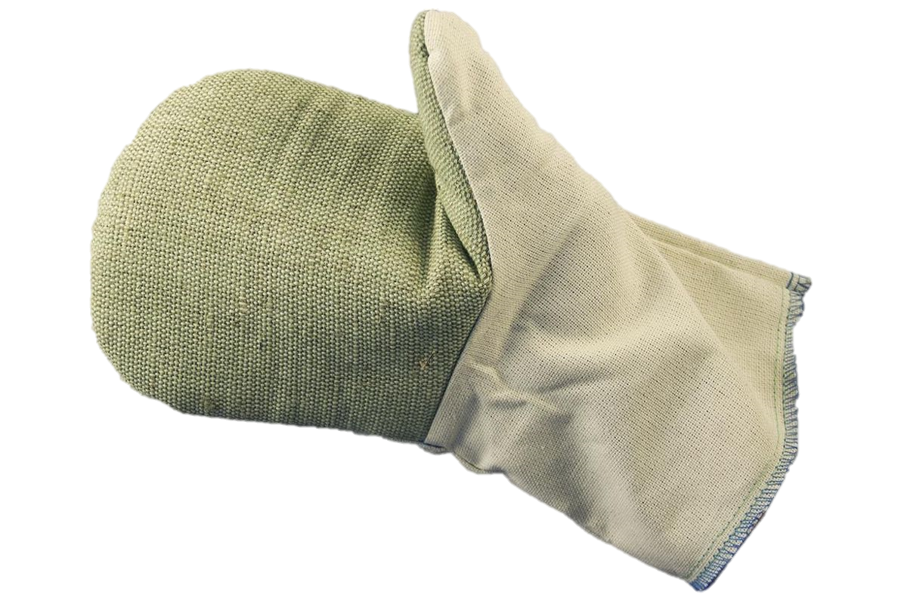
Для изготовления рукавиц можно использовать кожу, мех, другие материалы, а варежки — обязательно вязаные изделия.

Slide 8
!
ТЕХНИКА БЕЗОПАСНОСТИ
Не работайте тупыми ножницами
Не держите ножницы лезвиями вверх
Не оставляйте ножницы с открытыми лезвиями
Не режьте ножницами на ходу
Передавайте закрытые ножницы кольцами вперед
С клеем обращайтесь осторожно. Клей ядовит!
Наноси клей на поверхность изделия аккуратно
Нельзя, чтобы клей попадал на пальцы рук, лицо

Slide 9
ПОЭТАПНОЕ
СОЗДАНИЕ
ВАРЕЖКИ

Slide 10
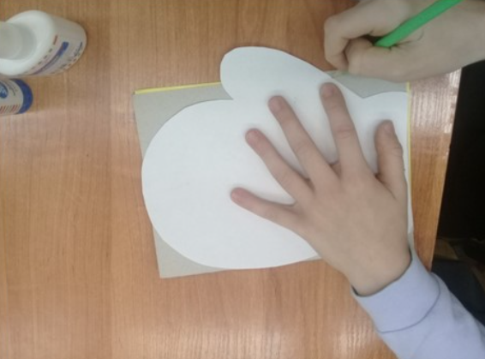
Выбираем цветной картон любого понравившегося вам цвета. Обводим простым карандашом трафарет варежки.

Slide 11
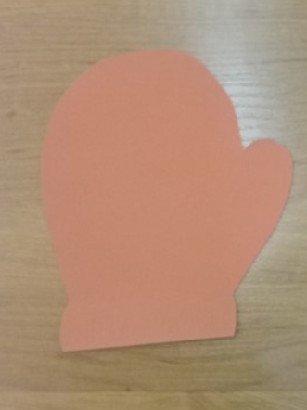
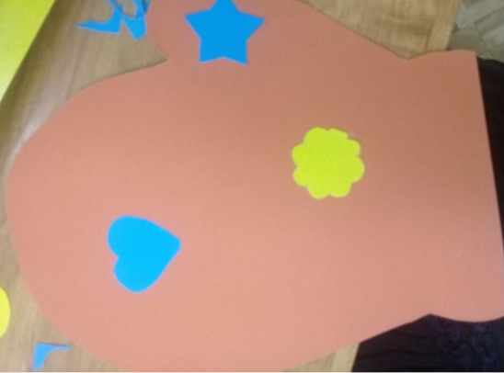
2. Аккуратно вырезаем по контуру.
3. Занимаемся украшением нашей варежки.

Slide 12
Вы должны использовать 5 элементов украшения. Это могут быть различные фигуры: кружочки, квадратики, треугольники, сердечки, звездочки.
Они могут быть любого размера и цвета. Только обязательное условие, их должно быть пять.

